Slide 1
Ingeniørfagets videnskabsteori
12. februar 2019

Slide 2
Om faget
10 tre-timers blokke
Ingen eksamen – mindst én aflevering, som skal godkendes.
MØDEPLIGT (80 % - 8/10)
Krav fra ministeriet om VT.

Slide 3
Samlæsning
Fysik og teknologi
Softvare engineering
Softwareteknologi
Velfærdsteknologi
Oplevelsesteknologi
Elektronik
Elektrisk energiteknologi
Robotteknologi (diplom og civil)

Slide 4
Om underviseren
1953 Født i København
1976-1977 Programmør Danfoss
1977-1979 Programmør Regnecentralen
1979-1983 Softwareudvikler og projektleder ELSAM (DONG, Ørsted)
1983-1989 Softwareudvikler og projektleder Mærsk Data
1989-1993 Projektchef Mærsk Data/Maersk Line
1993-2001 Underviser TietgenSkolen (Datamatikeruddannelsen)
2001-2006 Lektor Ingeniørhøjskolen Odense Teknikum
2006- Lektor og uddannelseskoordinator SDU
Uddannelse
High School Graduate 1972 Pennsylvania, USA
Student (mat./fys.) 1974 Mulernes Legatskole
Edb-Assistent 1976 TietgenSkolen
HD (regnskab) 1986 Odense Universitet
Mærsks lederuddannelse 1991 Mærsk Data
Bachelor i datalogi 1998 Aalborg Universitet
Cand. scient. i datalogi 2007 Aalborg Universitet
Cand. mag. i historie 2016 Syddansk Universitet

Slide 5
Fra kursusbeskrivelsen
Viden:
Videnskabsteoriens grundlag, erkendelsesteori og metode
Videnskabshistorie
Positivisme og neopositivisme
Falsifikationisme og paradigmeteori
Meningsfortolkning, marxisme og kritisk teori
Projekters værdimæssige, politiske og etiske grundlag og modsætningsforhold
Færdigheder:
Identificere elementære videnskabsteoriske problemstillinger knyttet til teknisk videnskab
Vurdere forholdet mellem videnskabelig viden og praktisk erfaring ved skabelsen af nye teknologier
Kompetencer:
Beskrive og analysere ingeniørers rolle i den teknologiske udvikling.
Vurdere etiske problemstillinger og hvorledes disse bør iagttages under ingeniørarbejde.

Slide 6
Foreløbig kursusplan
Indledende betragtninger 12.02 12-15 U45
Robotterne kommer, eller gør de? 19.02 12-15 U45
Universitetshistorie 05.03 12-15 U45
Forskningens økosystem 12.03 12-15 U45
Positivisme 19.03 12-15 U45
Paradigmer 26.03 12-15 U45
Positivismekritik, Kuhn og Habermas 02.04 11-14 U45
Naturvidenskab og ingeniørvidenskab 09.04 11-14 U45
Etiske overvejelser 23.04 11-14 U45
Opsummering 30.04 11-14 U45

Slide 7
Struktur
3-timers blokke.
Dialogbaseret undervisning næppe mulig i større omfang.
Underviser vil tilstræbe ikke at tale mere end én time i træk.
Læsning af materiale og diskussion i mindre grupper undervejs.
Spørgsmål er naturligvis tilladt, dog nok mest hensigtsmæssigt i ‘klumper’.
Hvordan skal I gribe det an?

Slide 8
Anbefalet litteratur
Samir Okasha. Philosophy of Science. Oxford.
Søren Harnow Clausen. Hvad er videnskabsteori? 2. udgave 2016. Akademisk Forlag.

Slide 9
Fagets baggrund
UNESCO-konference i Budapest i 1999:
”Læseplanen i alle videnskaber bør omfatte forskningsetik såvel som uddannelse i videnskabens historie, filosofi og kulturelle betydning.”
Indført som fag på alle bacheloruddannelser i 2004.
Søren Pinds overvejelser om genindførelse af filosofikum.

Slide 10
Hvorfor dette fag?
Det er et alment dannende fag.
Videnskabsteori er historie, sociologi og filosofi.
Et væsentligt formål med faget er, at den studerende opnår forståelse for grænserne for menneskelig erkendelse.
Vidensbegrebet står helt centralt, og vi skal bl.a. forsøge at besvare spørgsmålet: i hvilket omfang kan man have sikker viden?
Og hvad er videnskab egentlig for en størrelse?
Tilgangen til disse emner må nødvendigvis være ydmyg, idet man skal huske på, at det er en forsvindende lille del af omverdenen, som videnskaben har fuldstændig afdækket.

Slide 11
Om ydmyghed
Ydmyghed præger ikke nødvendigvis den akademiske verden i væsentlig grad. Naturvidenskab har traditionelt påberåbt sig overlegenhed, hvilket fortsat præger en del af dens udøvere – i hvert fald blandt dem, jeg har mødt.
Humanisterne har måske i højere grad forstået, hvor lidt, vi ved.

Slide 12
Om et fags livsbetingelser
Most human affairs happen without leaving vestiges or records of any kind behind them. The past, having happened, has perished with only occasional traces. To begin with, although the absolute number of historical writings is staggering, only a small part of what happened in the past was ever observed…. And only a part of what was observed in the past was remembered by those who observed it; only a part of what was remembered was recorded; only a part of what was recorded has survived; only a part of what has survived has come to the historians’ attention; only a part of what has come to their attention is credible; only a part of what is credible has been grasped; and only a part of what has been grasped can be expounded or narrated by the historian.
Louis Gottschalk, Understanding History (1950)

Slide 13
Hvor kloge er vi egentlig?
IBM’s chef anslog i 1943 de fremtidige behov for computere på verdensplan til 5 (fem).
Så sent som i 1968 troede nogle på computere som ”Hal” i 2001.
Nogle tror formentlig på en verden a la Matrix.
Andre tror, at nu kommer robotterne.
Vi er ikke særlig gode til at spå om fremtiden.
Kun en uendelig lille del af vores fysiske omgivelser er videnskabeligt afdækket.

Slide 14
Jeg vil konstant provokere jer, stille spørgsmålstegn ved det meste; påstå at al viden afhænger af mennesker, og at virkeligheden på mange måder er en sær og uhåndgribelig størrelse.
Hvordan vil I fx forklare den menneskelige bevidsthed?
Og – mange af de synspunkter, jeg fremfører, er ikke nødvendigvis mine egne. Fx er jeg på visse punkter lodret uenig med Okasha og Harnow.
Hensigten er først og fremmest, at få jer til at tænke lidt mere over, hvad I laver.

Slide 15
Om kontroversielle synspunkter
Af hensyn til den omsiggribende krænkelseskultur vil jeg eksplicitere mine egne synspunkter.
Altså ledsage dem med ”jeg mener, at…”
I alle andre tilfælde refererer jeg andres synspunkter.
I øvrigt er det ikke særlig vigtigt, hvad jeg mener. ☺

Slide 16
Læs artikel på BB
Henrik Svensmark
(fysiker DTU Space)
Ubelejlig viden
Weekendavisen, 30. november 2018

Slide 17
Definition
videnskabsteori, filosofisk disciplin, der studerer videnskabernes metoder, sandhedskriterier og forudsætninger. Disciplinen opstod i beg. af 1900-t., især i form af logisk positivisme, som tog den teoretiske fysik som model for al videnskab; hermed fulgte kravet om efterprøvelighed (verificerbarhed) af videnskabelige påstande. 1934 fremsatte Karl Popper heroverfor sin teori om muligheden for tilbagevisning (falsifikation) som det afgørende skel mellem videnskab og pseudovidenskab. Thomas Kuhns paradigmeteori, som fremsattes i 1960'erne, satte afgørende spørgsmålstegn ved videnskaben som en fremadskridende, kumulerende proces og ved muligheden for sammenligning af konkurrerende videnskabelige teorier, hvilket fik omfattende indflydelse på nutidens videnskabsteorier, fx socialkonstruktivisme, som betragter videnskab som en form for ideologi. (Gyldendals åbne encyklopædi)

Slide 18
Det starter med de gamle grækere og fortsætter med Kristendommen

Slide 19
Tilgangen er altså i høj grad
Europæisk
hvilket er kendetegnende for langt størsteparten af humaniora og samfundsvidenskab på vores breddegrader.

Slide 20
Hvad med naturvidenskaben?
Er den også europæisk?

Slide 21
Og hvad er så Europa?
?
Tidslinjen

Slide 22
Videnskabens oprindelse
Græske kolonier i Lilleasien 400-699 f.Kr.
Søgning efter dybere forklaring af naturfænomener.
Metode: reduktionisme og abstraktion
Find simple forklaringer på tilsyneladende komplicerede fænomener.
”Der findes kun atomer og tomt rum” (Demokrit 460-370 f.Kr. - atomist).
Sofisterne ville hellere beskæftige sig med mennesker.

Slide 23
Videnskabens oprindelse (fortsat)
Matematikken udvikledes samtidigt, og Platon understregede vigtigheden af, at fx geometrien handler om ideale størrelser.
Euklid udgav lærebog i geometri ca. 300 f.Kr. og hans systematik er blevet et videnskabeligt forbillede op til vor tid.
Religionen kan anses for en slags reduktionisme, og mange videnskabsfolk fx Kepler og Newton var stærkt religiøse.
Det var for resten også astronom og Mars-mand Jens Martin Knudsen (1930-2005), som plæderede for, at tingene sagtens kunne holdes adskilt.
Evolutionsteoretikeren Richard Dawkins er imidlertid af en anden opfattelse.

Slide 24
Oprindelse (fortsat++)
Aristoteles (384-322 f.Kr.) grundlagde en hel stribe discipliner: logik, psykologi, biologi, litteratur- og samfundsteori, og i årene efter hans død opstod der i Grækenland et videnskabeligt ”samfund.”
Grækenland mistede sin politiske selvstændighed ca. 100 f.Kr., og udviklingen blev bremset. Da Romerriget gik i opløsning ca. 400 e.Kr. gik det meste i glemmebogen.
Først næsten 1000 år senere ved middelalderens afslutning kom grækerne på mode igen (heraf navnet på perioden: renæssancen).
I mellemtiden var der dog sket store fremskridt baseret på eksperimenter indenfor bygnings- og våbenteknikkens område.

Slide 25
Læs artikel af David Favrholdt

Slide 26
Religionens betydning
Kan næppe overvurderes.
Den europæiske virkelighed var fra Middelalderens begyndelse gennemsyret af kristendommen, som var normsættende i stort set alle sammenhænge.
Ordet ateist gav ikke mening, og begrundelsen for videnskabeligt arbejde var at opnå en bedre forståelse for ‘det guddommelige skaberværk.’

Slide 27
Tidslinjen
Var Middelalderen mørk?
Handler al teknologisk udvikling blot om at fremstille mere effektive våben?
Hvornår begyndte man at tro på fremskridtet?
Hvornår holdt man op med at tro på fremskridtet?

Slide 28
Mellemtiden
Bolognas Universitet regnes for Verdens ældste og blev oprettet i 1088.
Universiteterne beskæftigede sig dog for de flestes vedkommende indtil langt op i 1800-tallet kun med teologi, jura, medicin og en smule historie.
Historien om ”Det forsømte Forår” – Metropolitanskolen anno 1920, hvor den naturvidenskabelige linje i gymnasiet var ny.

Slide 29
Den videnskabelige revolution 1550-1700
Kepler (1571-1630) kunne på baggrund af Tyge Brahes observationer bevise, at solen var Verdens centrum, og at banerne var ellipseformede. En opdagelse, som samtidig førte til den erkendelse, at en cirkel er et specialtilfælde af en ellipse.
Kepler (og Galilei) anvendte matematik til at forklare fysiske fænomener. En mulighed, som forbedredes, da Descartes (1596-1650) opfandt koordinatsystemet.

Slide 30
Den videnskabelige revolution 1550-1700
Den nye naturvidenskab gjorde fænomenerne kvantitative.
Idealisering eller snarere abstraktion blev et bærende princip.
Højdepunktet: Isaac Newtons (1642-1727) mekanik – tre berømte love for legemers bevægelse.

Slide 31
Udenfor naturvidenskaben
Udvikledes hermeneutikken (fortolkningsteori) af protestantiske teologer som en reaktion på de katolske autoriteter, som efter deres mening havde forvansket det kristne budskab.

Slide 32
Kemi & Botanik
Lavoisier (1743-1794) forklarede forbrændingsprocesser med det nyopdagede stof ilt.
Svenskeren Linné (1707-1778) udarbejdede en omfattende klassifikation af dyr og planter.

Slide 33
Fysik
Termodynamikken udvikledes efter opfindelsen af dampmaskinen (James Watt 1760).
Elektricitet og magnetisme blev kædet sammen af H. C. Ørsted i 1820.
I 1873 indførte skotten Maxwell begrebet det elektromagnetiske felt, som anviser en samlet teori for elektricitet, magnetisme og lys.

Slide 34
Einsteins relativitetsteori
Den specielle R. (1905)
Sammenknytning af rum, tid, energi og masse
Newtons mekanik gælder kun ved lave hastigheder
Den almene R. (1915)
Lysets hastighed er maksimum
Gravitation forklares ved feltbegrebet
En stor masse (solen) deformerer rummet
Planeterne følger den korteste vej (som ikke er lige)
Fremkomst af alternativ geometri

Slide 35
Nye atomteorier
J.J. Thomsen opdager elektronen i 1897
Atomet er altså ikke udeleligt
Klassisk fysik kan ikke forklare atomerne
Bohrs atomteori 1913
Kvantefysikken forklarer til dels partiklernes stabilitet, men bryder med determinismen
Kvantefysikken udviklede kvantefeltteorien som forklarer
Den elektromagnetiske vekselvirkning
Svage kernekræfter
Stærke kernekræfter
Men forklarer ikke gravitationen
Kvante- og relativitetsteorien forbliver dermed uforbundne

Slide 36
Humaniora
Saussure (1857-1913) fremlagde strukturalismen.
S. fraviger tanken om teksters historiske baggrund og forfatterens intentioner.
Alene teksten er til bedømmelse.
Denne bevægelse udviklede sig til en samfundskritisk tilgang, bl.a. støttet af marxismen, hvorved en række andre genrer end de finkulturelle blev interessante, fordi de kunne bidrage til at forklare (og kritisere) magtstrukturerne.
Religionsvidenskaben udviklede sig parallelt.
Den politiske påvirkning af humaniora toppede i 1970’erne.

Slide 37
2019
Videnskaben er ekstremt specialiseret.
Det er næsten umuligt at sige noget generelt om den.
Tendens til tværfaglig forskning.
90 % af alle tiders forskere er nulevende.
USA er i dag førende, fordi de vandt krigen, og mange europæiske forskere valgte at gå i eksil i USA.
Den amerikanske/engelske form har vundet hævd
Forskningsresulater offentliggøres i artikler
Ofte efter afprøvning på konferencer
Og cirkulation i netværk
Engelsk er blevet det nye latin.

Slide 38
2019
Humaniora søger tilbage til tiden før strukturalismen – de historiske og biografiske perspektiver er atter blevet populære.
I historievidenskaben er det fortællende (narrative) aspekt blevet interessant – kontrafaktisk historie er blevet acceptabel.
Samfundsvidenskaben tilstræber i højere grad empirisk fundering.
Økonomer forholder sig i stigende grad til psykologiske faktorer.
Er det postfaktuelle samfund en realitet?
Notes:
Den politiske udvikling: de helt usandsynlige begivenheder (sammenhæng med teknologisk udvikling); Anders og VM-kvalifikationen.

Slide 39
Credo
socialkonstruktivisme: det standpunkt, at menneskelig erkendelse og videnskab ikke er en afspejling af virkeligheden, men er formet af sociale kræfter; i en mere radikal forstand det standpunkt at virkeligheden selv, eller aspekter af den, er skabt af den praksis, igennem hvilken mennesker erkender den.

Slide 40
Credo
postmodernisme: en populær, men upræcis fællesbetegnelse for visse forskelligartede kulturelle og akademiske bestræbelser. Blandt disse er poststrukturalisme; en bestemt retning i moderne arkitektur og kunst; en kritik af den fremskridtsoptimistiske og oplysningsprægede tænkning, der præger det moderne; samt en fortolkning af det nyeste samfund som værende postindustrielt. Indenfor historieskrivningen betyder postmodernismen et opgør med den lange historie, dvs. historien om menneskelige fremskridt. Det 20. århundredes katastrofer gjorde op med den grundlæggende fremskridtstro. I stedet fortæller man små historier.

Slide 41
Credo
kaosteori: selv helt ubetydelige ændringer i startbetingelserne kan medføre et markant anderledes resultat.

Slide 42
Og hvad så?
Hvad rager alt det her lige en ingeniør?
Er det ikke bare noget ustruktureret pladder, som kun kan interessere humanister og samfundsnørder?
For ingeniøren er det vel alene et spørgsmål om konstruktionen virker?
Eller IKKE virker?
Man kan vel godt blive en god ingeniør uden at vide noget om videnskabsteori?
Mit svar: det kan man sikkert; men man bliver muligvis også et fattigere menneske og en ringere ingeniør, end man kunne være blevet.

Slide 43
Dannelsesbegrebet
"Jeg frygter, at man mister respekt for viden og kundskab. At vi mister sans for, at dannelsen har noget med ansvarlighed at gøre. Al dannelse har at gøre med at se ud over sig selv og sin egen næsetip. Dannelse har noget at gøre med, at man ikke bare er god til at bygge huse, men også interesserer sig for, hvad det er for nogle huse, man bygger. Så man ikke bare er et teknisk geni, men også har sans for, hvad den teknik kan og skal bruges til.”
Bertel Haarder, citeret fra Politiken den 12. august 2017

Slide 44
Dagens citat
”Da Karl Benz startede sin første benzindrevne motor nytårsaften 1879 skænkede han det næppe mange tanker, at benzinforbrændingens restprodukter i de kommende 138 år skulle medvirke til global opvarmning og udgøre en konkret trussel mod menneskehedens eksistens. Tilsvarende er fremtidens problemer og muligheder indlejret i de teknologiske valg, vi tager nu.”
Peder Wuth, Weekendavisen, 22. december 2017

Slide 45
Dagens spørgsmål
Hvad ved vi egentlig om langtidsvirkningerne af strålingen fra mobiltelefoner og trådløse netværk?

Slide 46
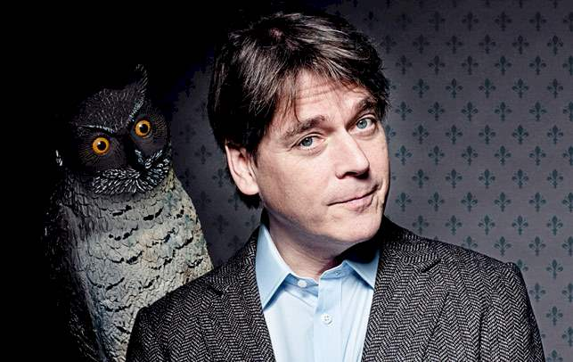
Mere om dannelsesbegrebet
http://www.dr.dk/p1/hjernekassen-pa-p1/hjernekassen-pa-p1-2016-01-11
Esben Lunde Larsen om dannelsesbegrebet

Slide 47
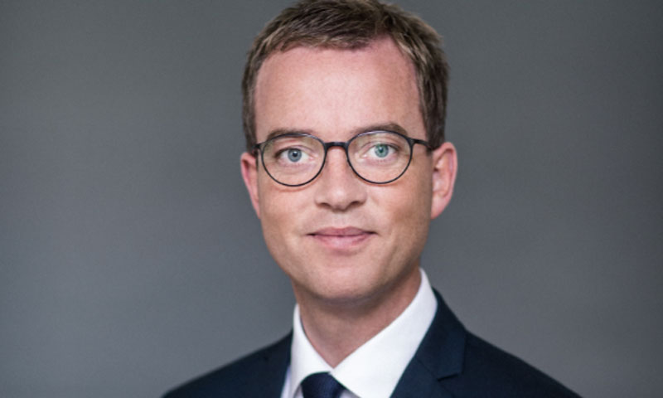
EBL

